Slide 1
最优化理论
第12讲 现代优化方法(2)
辽宁大学 信息学院

Slide 2
现代优化方法
组合优化问题
启发式算法
蚁群算法
遗传算法
模拟退火算法

Slide 3
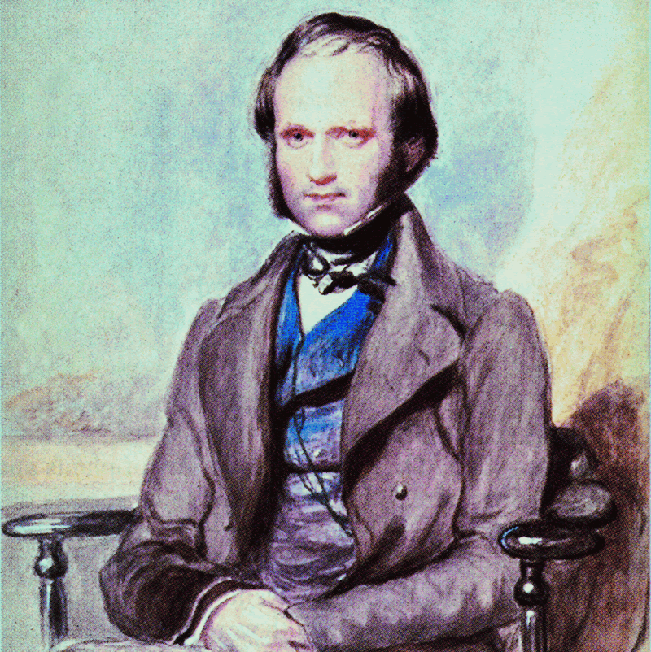
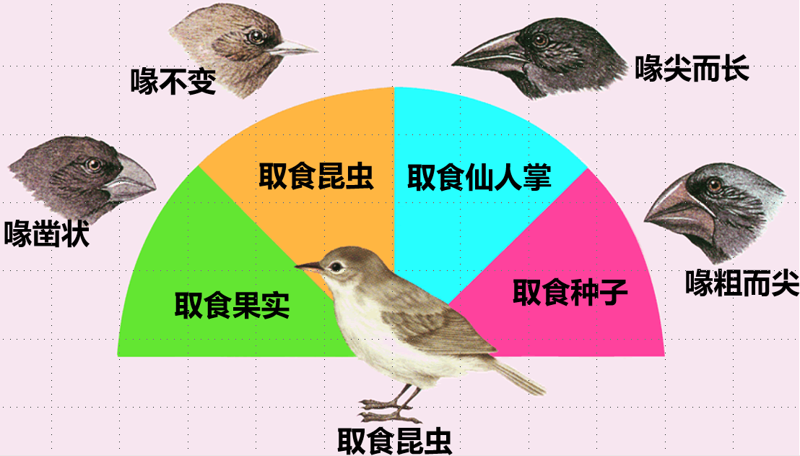
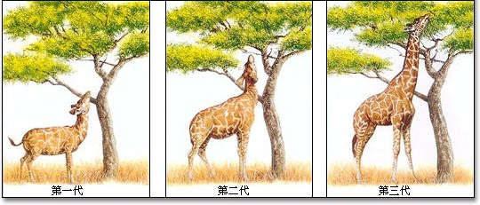
启发式算法—遗传算法
查尔斯·罗伯特·达尔文（Charles Robert Darwin，1809年2月12日—1882年4月19日）

Slide 4
启发式算法—遗传算法
遗传算法简介
遗传算法（Genetic Algorithm，简称 GA），是模拟达尔文的遗传选择和自然淘汰的生物进化过程的计算机算法，它由美国 约翰.霍兰德（John. Holland） 教授1975年提出。
遗传算法作为一种新的全局优化搜索算法，以其简单通用、鲁棒性强、适合并行处理及应用范围广等显著特点，奠定了它作为21世纪关键智能计算之一的地位。

Slide 5
启发式算法—遗传算法
基本思想
基于模仿生物界遗传学的遗传过程，把问题的参数用基因来表示，把问题的解用染色体来表示（在计算机里用二进制码表示），从而得到一个由具有不同染色体的个体组成的群体。
这个群体在问题特定的环境里生存竞争，适者有最好的机会生存和产生后代，后代随机化地继承父代的最好特征，并也在生存环境的控制支配下继续这一过程。
群体的染色体都将逐渐适应环境，不断进化，最后收敛到一族最适应环境的类似个体，即得到问题最优解。

Slide 6
启发式算法—遗传算法
应用领域
遗传算法在自然科学、工程技术、商业、医学、社会科学等领域都有应用
复杂数学函数的优化；半导体器件、飞行器、通信网络、天然气管道系统、汽轮机的设计；神经网络的设计与训练；生产的规划与排序；机器人的运动轨迹生成与运动学解；机器多故障诊断；自动装配系统的优化设计等。
尤其适合于寻求多参数、多设计变量或多选择的复杂工程问题的最优数值解。

Slide 7
启发式算法—遗传算法
遗传学相关术语与遗传算法对应关系
个体与种群
个体（Individual）：是模拟生物个体而对问题中的对象（一般就是问题的解）的一种称呼，一个个体也就是搜索空间中的一个点。
种群(population)：就是模拟生物种群而由若干个体组成的群体, 它一般是整个搜索空间的一个很小的子集。

Slide 8
启发式算法—遗传算法
遗传学相关术语与遗传算法对应关系
适应度与适应度函数
适应度(fitness)：就是借鉴生物个体对环境的适应程度,而对问题中的个体对象所设计的表征其优劣的一种测度。
适应度函数(fitness function)：就是问题中的全体个体与其适应度之间的一个对应关系。它一般是一个实值函数。该函数就是遗传算法中指导搜索的评价函数。

Slide 9
启发式算法—遗传算法
遗传学相关术语与遗传算法对应关系
染色体与基因
染色体（chromosome）就是问题中个体的某种字符串形式的编码表示。字符串中的字符也就称为基因（gene）。例如：
每一个字符就是基因
个体 染色体
9 ---- 1001
（2，5，6）---- 010 101 110

Slide 10
启发式算法—遗传算法
遗传操作
亦称遗传算子(genetic operator)，就是关于染色体的运算。遗传算法中有三种遗传操作:
选择-复制(selection-reproduction)
交叉(crossover，亦称交换、交配或杂交)
变异(mutation，亦称突变)

Slide 11
启发式算法—遗传算法
遗传操作
选择-复制（ selection-reproduction ）
通常做法是：对于一个规模为N的种群S,按每个染色体xi∈S的选择概率P(xi)所决定的选中机会, 分N次从S中随机选定N个染色体, 并进行复制。
适应度函数

Slide 12
启发式算法—遗传算法
遗传操作
交叉（crossover）
就是互换两个染色体某些位上的基因。
例如, 设染色体 s1=01001011, s2=10010101, 交换其后4位基因, 即
0100 1011
0100 0101
1001 0101
1001 1011
s1′=01000101, s2′=10011011
可以看做是原染色体s1和s2的子代染色体。

Slide 13
启发式算法—遗传算法
遗传操作
变异（mutation）
就是改变染色体某个(些)位上的基因。
例如, 设染色体 s=11001101，将其第三位上的0变为1, 即
s=11001101 →11101101= s′。
s′也可以看做是原染色体s的子代染色体。

Slide 14
启发式算法—遗传算法
例1：（P157）利用遗传算法求解区间［0,31］上的二次函数y=x²的最大值。
Y
y=x²
31 X

Slide 15
例1：解
分析：
原问题可转化为在区间［0, 31］中搜索能使y取最大值的点a的问题。那么，［0, 31］ 中的点x就是个体, 函数值f(x)恰好就可以作为x的适应度，区间［0, 31］就是一个(解)空间 。这样, 只要能给出个体x的适当染色体编码, 该问题就可以用遗传算法来解决。

Slide 16
例1：解
1. 设定种群规模,编码染色体，产生初始种群。
将种群规模设定为4；用5位二进制数编码染色体；取下列个体组成初始种群S1:
s₁= 13 (01101), s₂= 24 (11000)
s₃= 8 (01000), s₄= 19 (10011)
2. 定义适应度函数
取适应度函数：f (x)=x²
3. 计算各代种群中的各个体的适应度, 并对其染色体进行遗传操作,直到适应度最高的个体(即31（11111）)出现为止。

Slide 17
例1：解
3.1 计算种群S1中各个体的适应度f (si) 。
s₁= 13(01101), s₂= 24(11000)
s₃= 8(01000), s₄= 19(10011)
容易求得
f (s₁) = f(13) = 13² = 169
f (s₂) = f(24) = 24² = 576
f (s₃) = f(8) = 8² = 64
f (s₄) = f(19) = 19² = 361

Slide 18
例1：解
3.2 计算种群S1中各个体的选择概率。
s₁= 13(01101), s₂= 24(11000)
s₃= 8(01000), s₄= 19(10011)
f (s₁) = f(13) = 13² = 169
f (s₂) = f(24) = 24² = 576
f (s₃) = f(8) = 8² = 64
f (s₄) = f(19) = 19² = 361
由此可求得
P(s₁) = P(13) =169/1170 =0.14
P(s₂) = P(24) =576/1170= 0.49
P(s₃) = P(8) = 64/1170=0.06
P(s₄) = P(19) =361/1170= 0.31
s₄
0.31
s₁
0.14
s₃0.06
s₂
0.49

Slide 19
例1：解
3.3 选择-复制
假设经过4次轮盘赌（4次随机数）
选择-复制
染色体 | 适应度 | 选择概率 | 选中次数
s₁=01101 | 169 | 0.14 | 1
s₂=11000 | 576 | 0.49 | 2
s₃=01000 | 64 | 0.06 | 0
s₄=10011 | 361 | 0.31 | 1
于是，经复制得群体：
s₁’ =11000（24）, s₂’ =01101（13）
s₃’ =11000（24）, s₄’ =10011（19）

Slide 20
例1：解
3.4 交叉
s₁’ =11000（24）, s₂’ =01101（13）
s₃’ =11000（24）, s₄’ =10011（19）
设交叉率p_{c}=100%，即S₁中的全体染色体都参加交叉运算。
设s₁’与s₂’配对，s₃’与s₄’配对。分别交换后两位基因，得新染色体：
s₁’’=11001（25）, s₂’’=01100（12）
s₃’’=11011（27）, s₄’’=10000（16）

Slide 21
例1：解
3.5 变异
设变异率p_{m}=0.001。
这样，群体S₁中共有
5×4×0.001=0.02
位基因可以变异。
0.02位显然不足1位，所以本轮遗传操作不做变异。
回到步骤3重新进行下一轮遗传迭代
于是，得到第二代种群S₂：
s₁=11001（25）, s₂=01100（12）
s₃=11011（27）, s₄=10000（16）

Slide 22
启发式算法—遗传算法
遗传学相关术语与遗传算法对应关系
 | 遗传学 | 遗传算法 | 数学
1 | 个体 | 要处理的基本对象、结构 | 也就是可行解
2 | 群体 | 个体的集合 | 被选定的一组可行解
3 | 染色体 | 个体的表现形式 | 可行解的编码
4 | 基因 | 染色体中的元素 | 编码中的元素
5 | 基因位 | 某一基因在染色体中的位置 | 元素在编码中的位置
6 | 适应值 | 个体对于环境的适应程度，或在环境压力下的生存能力 | 可行解所对应的适应函数值
7 | 种群 | 被选定的一组染色体或个体 | 根据入选概率定出的一组可行解
8 | 选择 | 从群体中选择优胜的个体，淘汰劣质个体的操作 | 保留或复制适应值大的可行解，去掉小的可行解

Slide 23
启发式算法—遗传算法
遗传学相关术语与遗传算法对应关系
 | 遗传学 | 遗传算法 | 数学
9 | 交叉 | 一组染色体上对应基因段的交换 | 根据交叉原则产生的一组新解
10 | 交叉概率 | 染色体对应基因段交换的概率（可能性大小） | 闭区间[0,1]上的一个值，一般为0.65~0.90
11 | 变异 | 染色体水平上基因变化 | 编码的某些元素被改变
12 | 变异概率 | 染色体上基因变化的概率（可能性大小） | 开区间(0,1)内的一个值, 一般为0.001~0.01
13 | 进化、 适者生存 | 个体进行优胜劣汰的进化，一代又一代地优化 | 目标函数取到最大值，最优的可行解

Slide 24
遗传算法步骤
选择编码策略，把参数集合（可行解集合）转换染色体结构空间；
定义适应度函数，便于计算适应值；
确定遗传策略，包括选择群体大小，选择、交叉、变异方法以及确定交叉概率、变异概率等遗传参数；
随机产生初始化群体；
计算群体中的个体或染色体解码后的适应值；
按照遗传策略，运用选择、交叉和变异算子作用于群体，形成下一代群体；
判断群体性能是否满足某一指标，或者已完成预定的迭代次数，不满足则返回第五步，或者修改遗传策略再返回第六步．

Slide 25
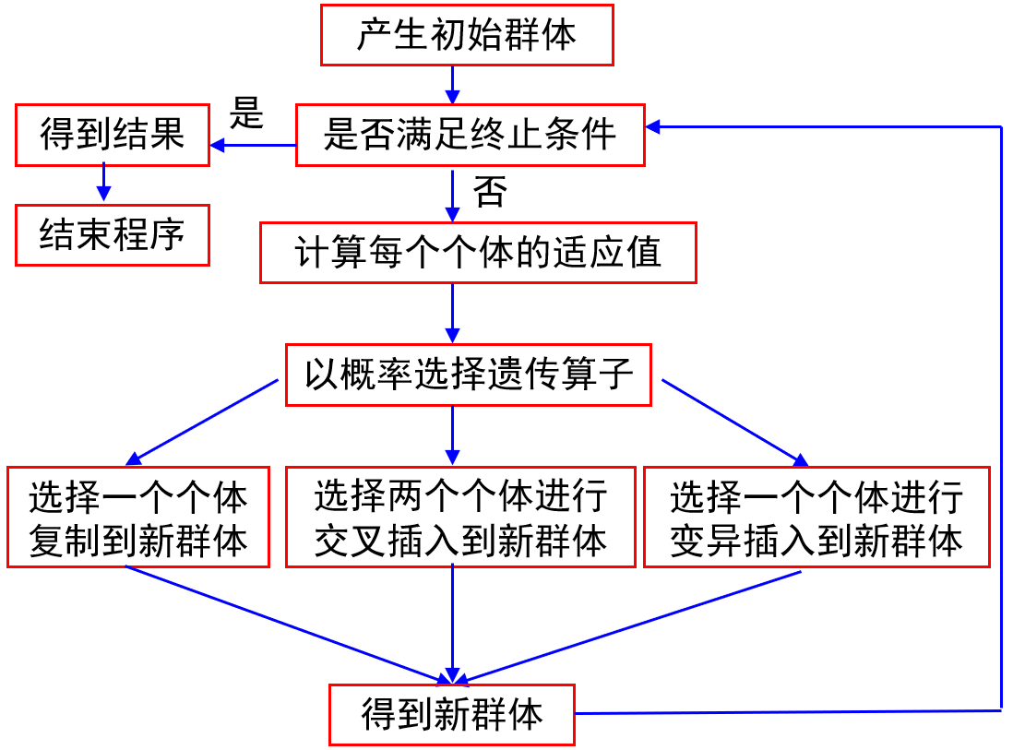
遗传算法流程框图

Slide 26
启发式算法—遗传算法
特点：
适用性强
对变量编码操作，可以适用各类问题求解。
并行性
从一组初始点进行搜索，具有并发执行特点
不易陷于局部最优
选择、交叉、变异机制使得遗传算法大概率趋近最优解。

Slide 27
启发式算法—遗传算法
思考：
如何用遗传算法求解TSP问题、0-1背包问题等组合优化问题？

Slide 28
遗传算法求解TSP问题
解题思路
由于旅行商问题中解是由所有城市组成的一个集合，因此，可以将N个城市的多种组成看成是多个个体，个体的染色体就以十进制形式编码。
每个染色体包含N个基因，基因序列是不同的。
后续选择、交叉、变异操作都是对N个城市组合的各种操作，以保证每次迭代得到不同的城市组合，以最终实现比较优化的结果。

Slide 29
遗传算法求解TSP问题
步骤：
初始化种群
种群选择-复制操作
种群交叉操作
种群变异操作

Slide 30
遗传算法求解TSP问题
步骤：
初始化种群
采用某种策略，将N个城市随机组合成M个初始化种群，例如：
0,1,2,…,N-1为第一个个体，0分别与1,2,3,…,N-1交换得到另外N-1个个体。
假设N=10，则可以得到
0,1,2,3,4,5,6,7,8,9
1,0,2,3,4,5,6,7,8,9
2,1,0,3,4,5,6,7,8,9
………
适应度函数：设一个解遍历初始行走的总距离为D，则适应度fitness=1/D.即总距离越高，适应度越低，总距离越低（解越好），适应度越高。
初始化群体也可以采用随机算法来确定随机的组合，群体数量也没有严格的规定

Slide 31
遗传算法求解TSP问题
步骤：
2. 选择操作
个体被选中的概率与适应度成正比，适应度越高，个体被选中的概率越大。这里仍然采用轮盘赌法。
3. 交叉操作
交叉操作是遗传算法最重要的操作，是产生新个体的主要来源，直接关系到算法的全局寻优能力。
交叉操作需要设定概率的，根据随机数来确定是否进行交叉。一般适应度越高，需要交叉的概率越低。

Slide 32
遗传算法求解TSP问题
步骤：
3. 交叉操作
比如对于n=10的情况，对于两个路径:
1 2 4 5 6 3 9 0 8 7
3 9 7 6 8 0 5 1 2 4
随机产生两个[1,10]之间的随机数r1，r2，代表选择交叉的位置，比如r1=2，r2=4,如上图标红的位置，将第一个个体r1到r2之间的基因(即城市序号)与第二个个体r1到r2之间的基因交换，交换之后变为:
1 9 7 6 6 3 9 0 8 7
3 2 4 5 8 0 5 1 2 4
蓝色部分表示交叉过来的基因，这个时候会发现可能交叉过来的基因与原来其他位置上的基因有重复，容易知道，第一个个体重复基因的数目与第二个个体重复基因的数目是相同的（这里都是3个），只需要把第一个个体重复的基因(用紫色标识)与第二个个体重复的基因做交换，即可以消除冲突。消除冲突之后的解如下:
1 9 7 6 5 3 2 0 8 4
3 2 4 5 8 0 6 1 9 7

Slide 33
遗传算法求解TSP问题
步骤：
变异操作
变异操作采取对于一个染色体(即个体)随机选取两个基因进行交换的策略。
例如
2 4 6 0 3 1 9 7 8 5
随机选取了两个位置p1=3,p2=8(标红位置),交换这两个位置的基因，得到新的 染色体为:
2 4 7 0 3 1 9 6 8 5
判断是否达到迭代最大次数（也有其他的终止判断条件），如果没达到，则返回第2步继续迭代。
如果算法结束，则取适应度最大的个体作为解输出

Slide 34
遗传算法求解背包问题
基本思想
和TSP问题类型，主要区别是：
对于N个物品，可以用N个0或1组成的序列代表一个个体，0表示没有选择该物品，1代表选择。
例如N=3，则对应的初始化种群可以为：
101, 表示第1和第3个物品被拿取
110, 表示第1和第2个物品被拿取
011, 表示第2和第3个物品被拿取

Slide 35
遗传算法求解背包问题
迭代步骤
初始化种群
用N个0或1组成的序列代表一个个体。通过随机序列产生若干个体形参初始化种群。
适应度函数：每个个体总价值作为适应度函数，函数值越大，越接近最优解。对于总重量的约束，如果某个体的总重量超过了背包限制，则可以将其适应度设置为0。
例：3个物品，重量分别为3,4,2，价值分别为5,2,7，背包容量为6.
初始化种群为 001, 010, 100

Slide 36
遗传算法求解背包问题
迭代步骤
2. 选择操作
同TSP操作、根据适应度函数值和轮盘赌算法来选择。
例：3个物品，重量分别为3,4,2，价值分别为5,2,7，背包容量为6.
初始化种群为 001, 010, 100
适应度分别为：7,2,5
选择概率为：7/14, 2/14, 5/14
假设个体1被选择2次，个体3被选择1次：
则选择后的种群为
001, 001, 100

Slide 37
遗传算法求解背包问题
迭代步骤
3. 交叉操作
两个个体随机选择若干位信息交换即可，不需要考虑重复。
例：3个物品，重量分别为3,4,2，价值分别为5,2,7，背包容量为6.
选择后的种群为
001, 001, 100
假设选择个体2和个体3进行交叉，交叉位置为1
则：交叉后的种群变成
001, 101, 000

Slide 38
遗传算法求解背包问题
迭代步骤
4. 变异操作
随机选择某个个体的若干位，进行0和1互换即可，这里是TSP是不同的。
例：3个物品，重量分别为3,4,2，价值分别为5,2,7，背包容量为6.
交叉后的种群变成
001, 101, 000
假设个体3被选择变异，变异的位置为1,2 则变异后的种群为
001, 101, 110

Slide 39
遗传算法求解背包问题
迭代步骤
5. 判断是否满足迭代终止条件（达到最大迭代次数），如果是，则结束，选择适应度最大的个体输出，否则迭代次数加1，回到第2步骤进行下一轮的选择-交叉-变异。
例：3个物品，重量分别为3,4,2，价值分别为5,2,7，背包容量为6.
变异后的种群为，假设不满足最大迭代次数，则继续进行下一轮迭代，
对种群
001, 101, 110
进行选择操作：
适应度：7，12，0
因为个体3选择了物品1和物品2，超过了背包容量，因为适应度为0。
选择概率：7/19, 12/19, 0. 下一轮迭代个体3被选择的概率几乎没有

